Slide 1

Uživatel počítačové sítě
Část II
Daniel Klimeš, Jan Krejčí, Roman Šmíd

Slide 2
Osnova
Pojmy, termíny
Připojení k počítačové síti
  Možnosti připojení, co je zapotřebí, srovnání
Síťové služby
  DHCP, DNS, HTTP, Email, vzdálený přístup
Bezpečnost na síti
  Hesla, viry, firewall, email, spyware, phishing
Šifrování, elektronický podpis, elektronická identita a její prokazování
Český E-government
Elektronické zdravotnictví ČR
Notes:
2

Slide 3
Vzájemná komunikace počítačů v síti
Model Klient – Server
Kdo, po kom, co chce
UŽIVATEL
KLIENT
SERVER
Požadavek
Odpověď
Počítač
Program
Počítač
Program = SLUŽBA
Pro koho, od koho
Jakého používáte klienta
pro danou službu?

Slide 4
Síťové služby
DHCP, DNS
HTTP, FTP, SSH, POP3, IMAP, SMTP
Typicky jeden server poskytuje více služeb
Server je identifikován IP adresou (tel. číslo), služba svým číslem zvaným port (klapka)
Kompletní adresa služby je IP adresa serveru + číslo portu
Každá služba má definovaný standardní port, např. HTTP port č. 80
Zobrazení aktuálně využívaných služeb – cmd + netstat

Slide 5
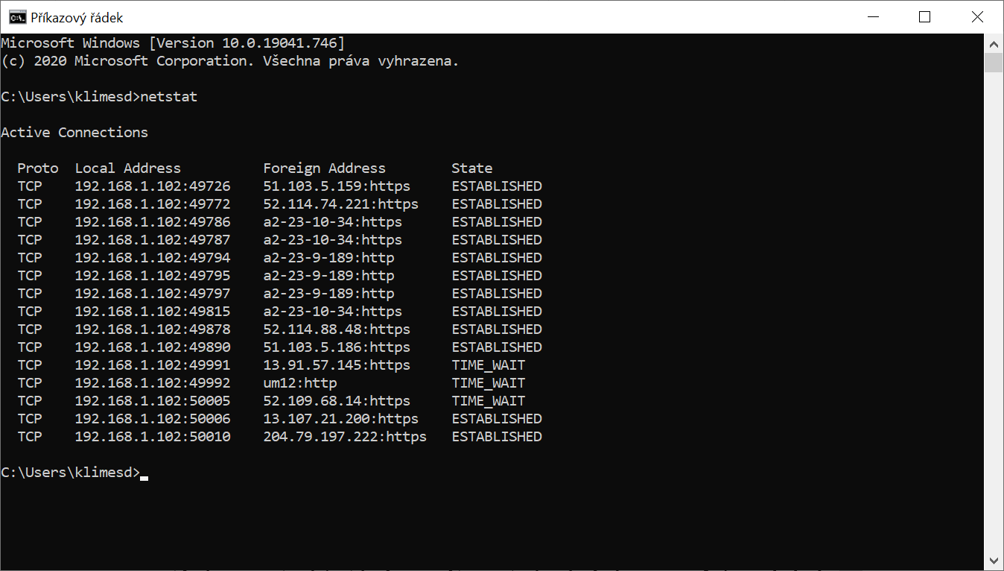
Výstup programu netstat

Slide 6
Služba DHCP
Automatická konfigurace síťového připojení vašeho počítače v lokální síti
DHCP protokol nastavuje veškeré parametry nutné pro připojení PC do sítě, zejména
  IP adresa PC (147.251.147.250)
  Maska sítě (255.255.255.0)
  IP adresa brány (gateway) (147.251.147.1)
  IP adresy DNS serveru (147.251.26.1)
Připojení počítače (síťové karty = MAC adresy) může povolit/zakázat administrátor sítě

Slide 7
DNS služba
Překlad internetových jmen na IP adresy
Ne každá IP adresa má definováno internetové jméno
Překlad realizují DNS servery, které udržují seznam známých internetových jmen a případně se dotazují dalších DNS serverů na neznámá jména
Bez dostupnosti této služby nelze využívat internetová jména, pouze IP adresy

Slide 8
Webové stránky HTTP(S)
KLIENT
SERVER
Žádost o stránku
Zašle stránku
Servery:
IIS
Apache
Prohlížeče:
Internet Explorer
Mozilla Firefox
Chrome
Edge
Safari
Porty:
HTTP – 80
HTTPS - 443

Slide 9
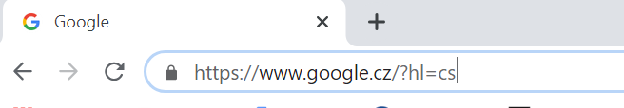
HTTP x HTTPS
Veškerá komunikace klienta se serverem je šifrována – data jsou během přenosu nečitelná
HTTPS má vlastní port 443
Server musí podporovat službu HTTPS
Významné weby přešly na HTTPS

Slide 10
COOKIES
Malé soubory ukládané na vašem počítači
Svázané s konkrétním serverem
Prohlížeč je zasílá s požadavkem na server
Server je tvoří/upravuje, posílá prohlížeči
Server si vás "pamatuje„
Kampaň k ochraně soukromí
Riziko převzetí spojení po vašem přihlášení ke službě
  otevřená WIFI, při nešifrovaném spojení

Slide 11
Odstranění uložených cookies
IE
  Možnosti Internetu – Obecné
    Odstranit…
Firefox
  Nabídka Možnosti – Soukromí
    Odebrat soubory cookies
Chrome
  Nastavení – Ochrana soukromí
    Vymazat údaje o prohlížení
Edge
  Nastavení – Vymazat údaje o procházení

Slide 12
Emailové služby
E-mailová schránka = soubor(y) primárně ležící na poštovním serveru
Poštovní servery spolu komunikují – přeposílají maily
E-mailové programy x e-mail přes webové rozhraní
Služby pro čtení pošty
Služba pro odesílání pošty

Slide 13
Email přes webové rozhraní
Email přes lokálního klienta
KLIENT
SERVER - místní
Služby:
POP3
IMAP
SMTP
Outlook
Eudora
…
Seznam.cz, centrum.cz, email.cz, gmail, …
SERVER - cizí
SERVER - cizí
Služby:
POP3
IMAP
SMTP
Webový
prohlížeč
Služba
HTTP
KLIENT
POP3/ IMAP
SMTP

Slide 14
Služby POP3 a IMAP
POP3
IMAP
Zašle všechny nové emaily – celé
Odstraní je ze serveru
Třídění emailů do složek na lokálním počítači
Vhodné pro off-line čtení
Zašle pouze hlavičky emailů
Obsah emailu zašle až na vyžádání
Všechny emailové složky na serveru
Vhodné při čtení pošty z více počítačů

Slide 15
Odesílání pošty služba SMTP
jméno a heslo
SERVER
(lokální)
KLIENT
Email k odeslání
Přijato/nepřijato
Služba
SMTP
Outlook
Eudora

Slide 16
VPN (Virtual private network)
Služba simuluje připojení vzdáleného počítače do lokální sítě
„Tunel“ do vzdálené sítě
Vzdálenému počítači je přidělena lokální IP adresa
Vzdálené PC se pak stává „téměř“ plnohodnotnou součástí vnitřní sítě
http://vpn.muni.cz/ (OpenVPN)
Nutná instalace, administrátorská oprávnění
UČO + sekundární heslo

Slide 17
VPN MU
Popis služby
VPN (virtual private network) poskytuje zaměstnancům i studentům přístup do univerzitní sítě například z domu, zahraničí nebo jiné univerzity. Po připojení k VPN se počítač bude chovat tak, jako by byl připojen přímo k univerzitní síti.
Studenti a zaměstnanci mohou tak využívat služeb, které jsou dostupné pouze z univerzitní sítě, i když v této síti zrovna nejsou. Po připojení k VPN získáte veřejnou adresu z rozsahu MU a tím například:
  přístup k placeným informačním zdrojům MU odkudkoliv (seznam dostupných zdrojů pro MU: http://ezdroje.muni.cz/prehled/abecedne.php?lang=cs),
  přístup ke službám dostupným pouze ze sítě MU (např. specializovaná zařízení a přístroje nebo přístup k univerzitním licencím).
Připojit k VPN můžete například PC s Windows, Mac OSX, Linux nebo jiným, mobilním zařízení s OS Android nebo iOS.

Slide 18
Další služby
FTP (SFTP)
  Přenos souborů mezi klientem a serverem
  Klient: např.: WinSCP
  Pro download souborů se již dnes využívá HTTP(S) služba
Vzdálený přístup
  Windows: Vzdálená plocha (Remote desktop)
    Klient je standardní součástí windows
  SSH
    Adminstrátorský přístup na servery
    Klient: např.: Putty

Slide 19
Další část:
Pojmy, termíny
Připojení k počítačové síti
  Možnosti připojení, co je zapotřebí, srovnání
Síťové služby
  DHCP, DNS, HTTP, Email, vzdálený přístup
Bezpečnost na síti
  Hesla, viry, firewall, email, spyware, phishing
Šifrování, elektronický podpis, elektronická identita a její prokazování
Český E-government
Elektronické zdravotnictví ČR
  Pro DPS studium
Notes:
19

